Slide 1
OS GRANDES SIMULADORES EM DERMATOPATOLOGIA
JOSIE BISI
Patologia da Pele – Lab Paulo Azevedo/Pardini – Lab Ruth Brazão

Slide 2
Declaração de Conflito de Interesse
Disclosure of Relevant Financial Relationships
Dr(a). Josie Bisi afirma não ter conflito
de interesse a declarar
Dr. Josie Bisi declares she has no conflict of interest to disclose
Exigência da RDC Nº 96/08 da ANVISA

Slide 3
Case for diagnosis
MALE, 29 years old
For 6 months, erythematous macule, with irregular contours, on the lateral aspect of the left knee.
No growth or regression.

Slide 4
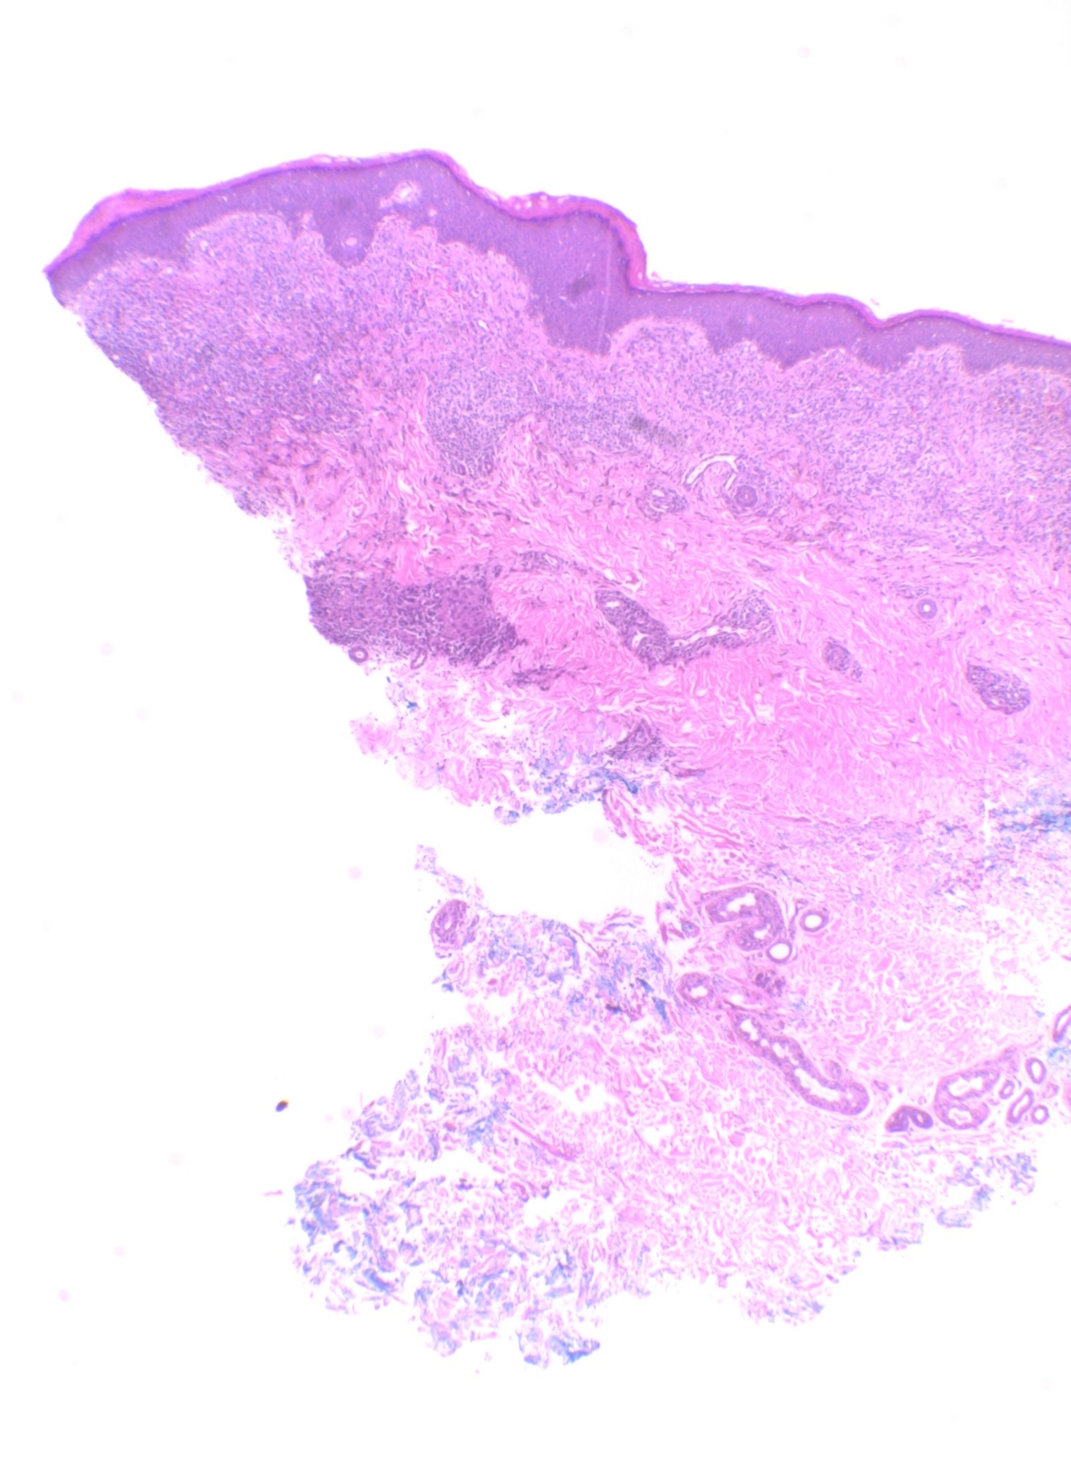
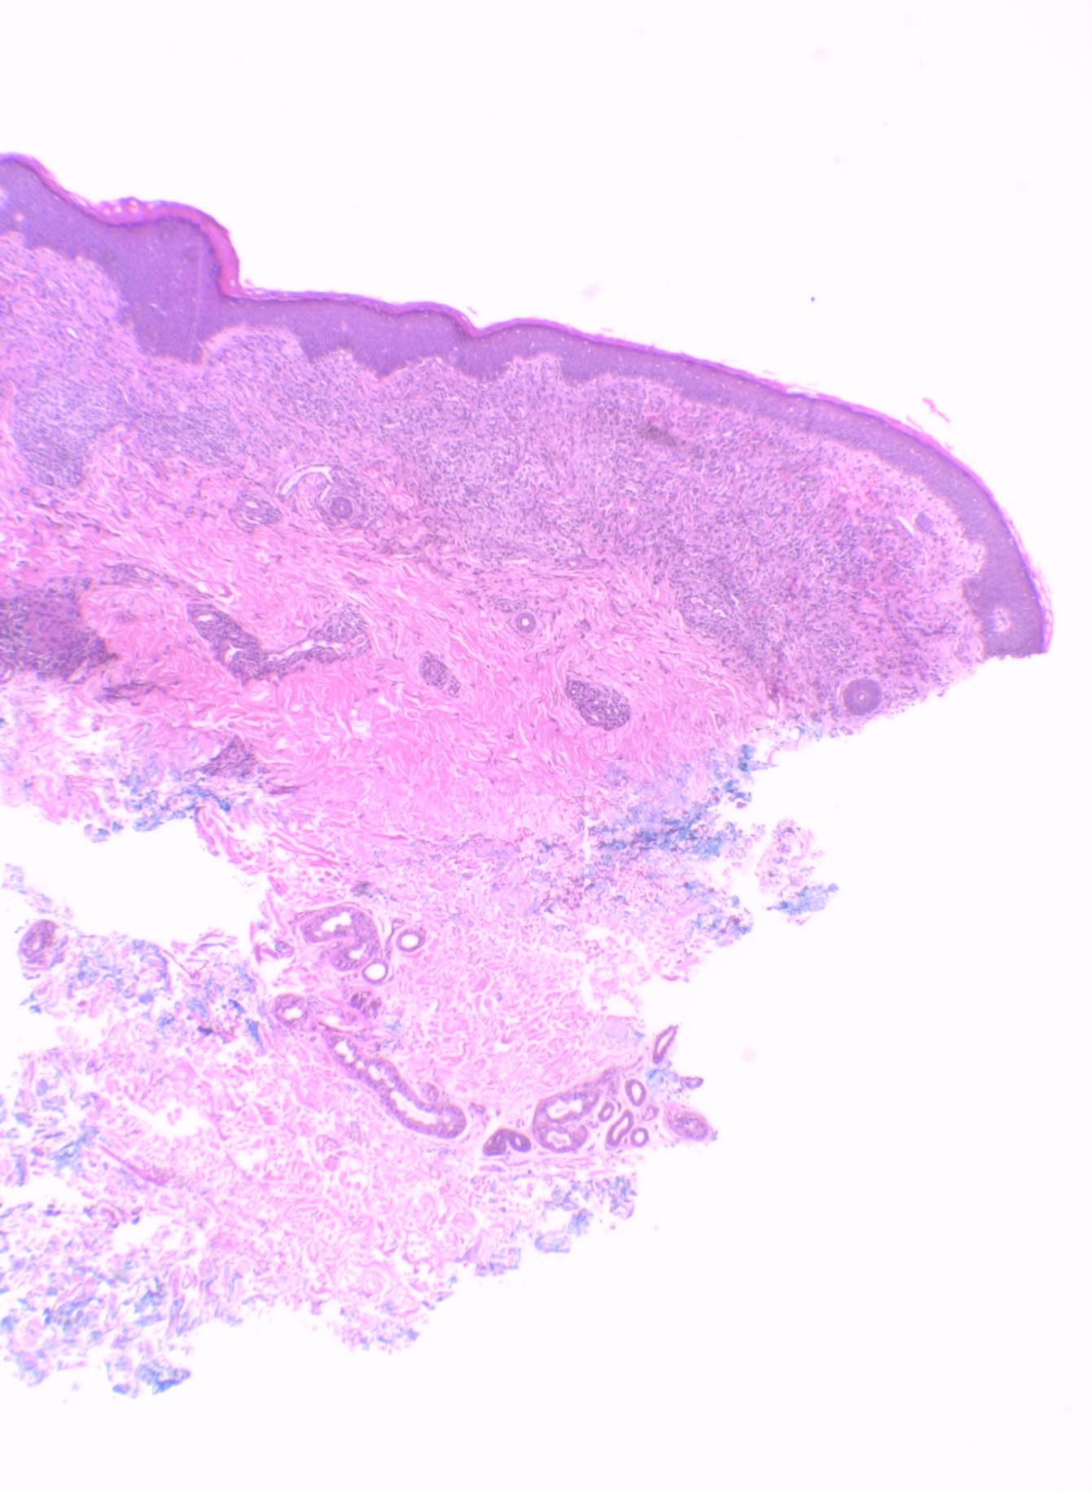
HISTOPATHOLOGY

Slide 5
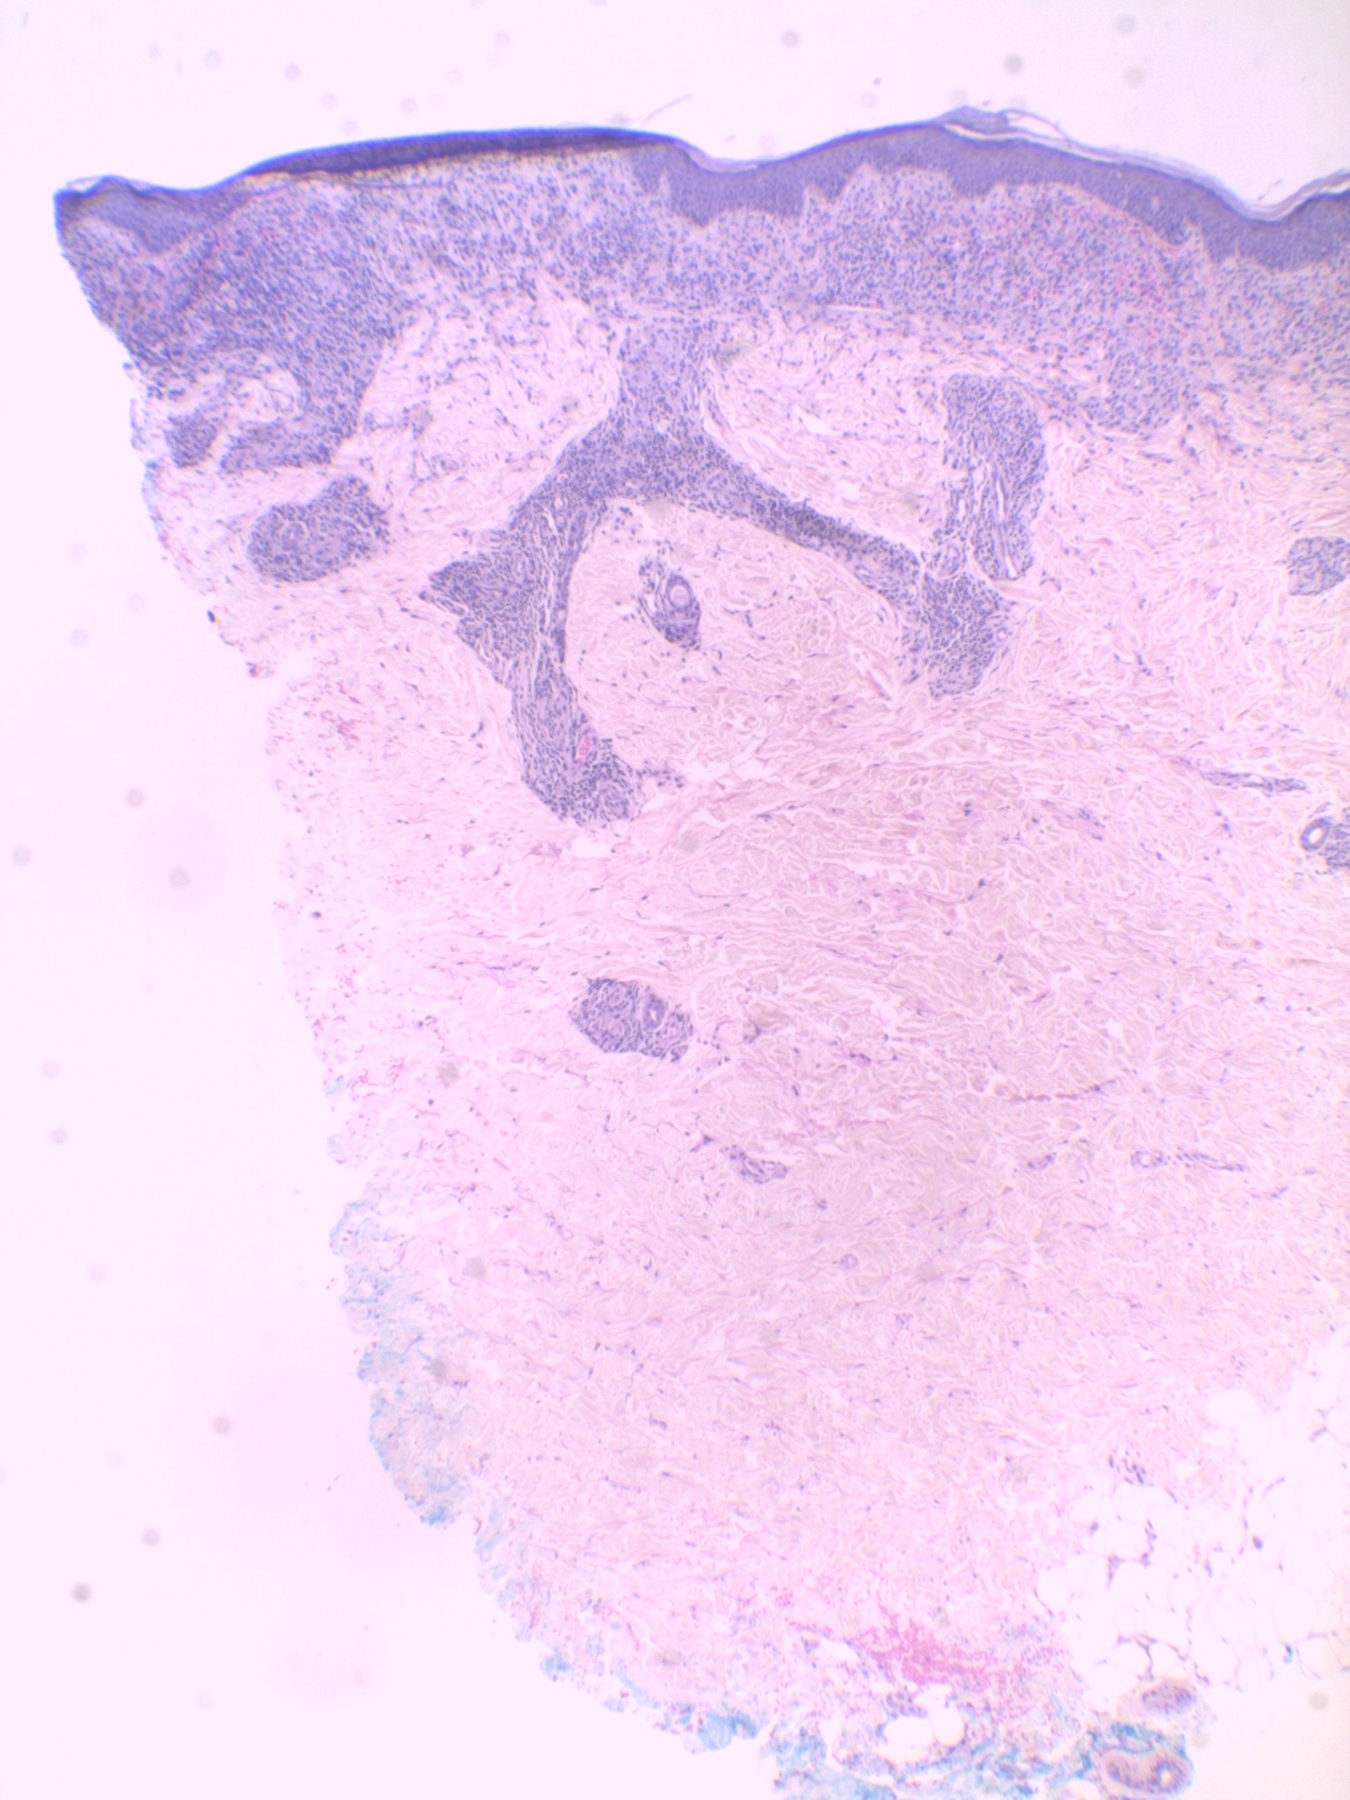
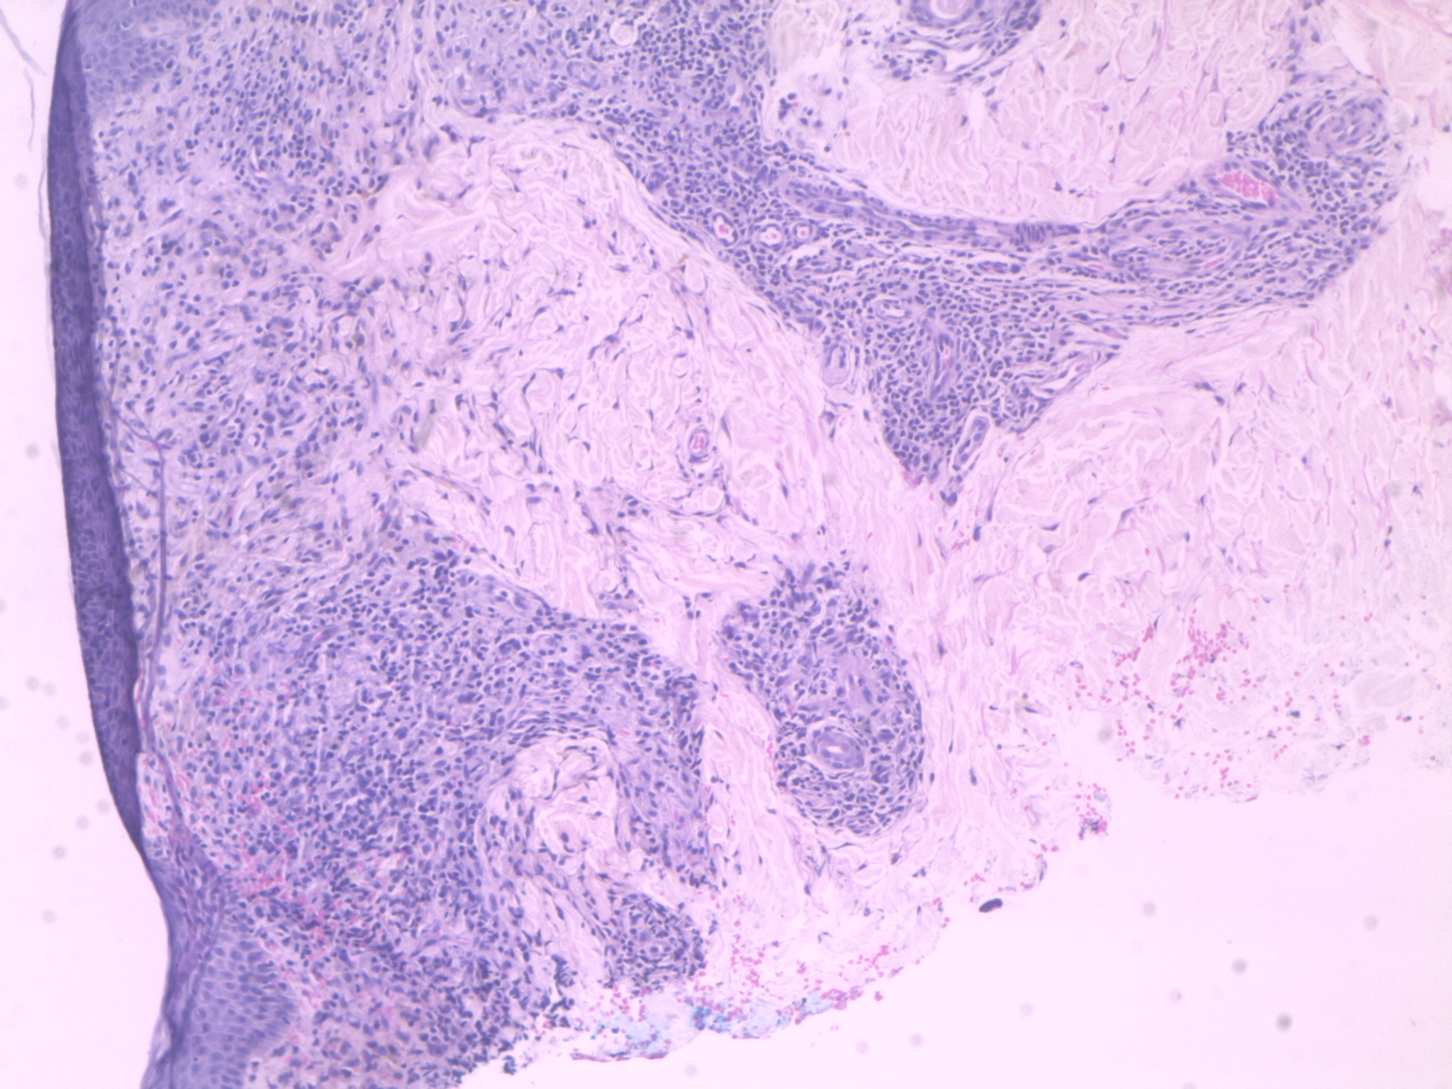
HISTOPATHOLOGY

Slide 6
HISTOPATHOLOGY

Slide 7
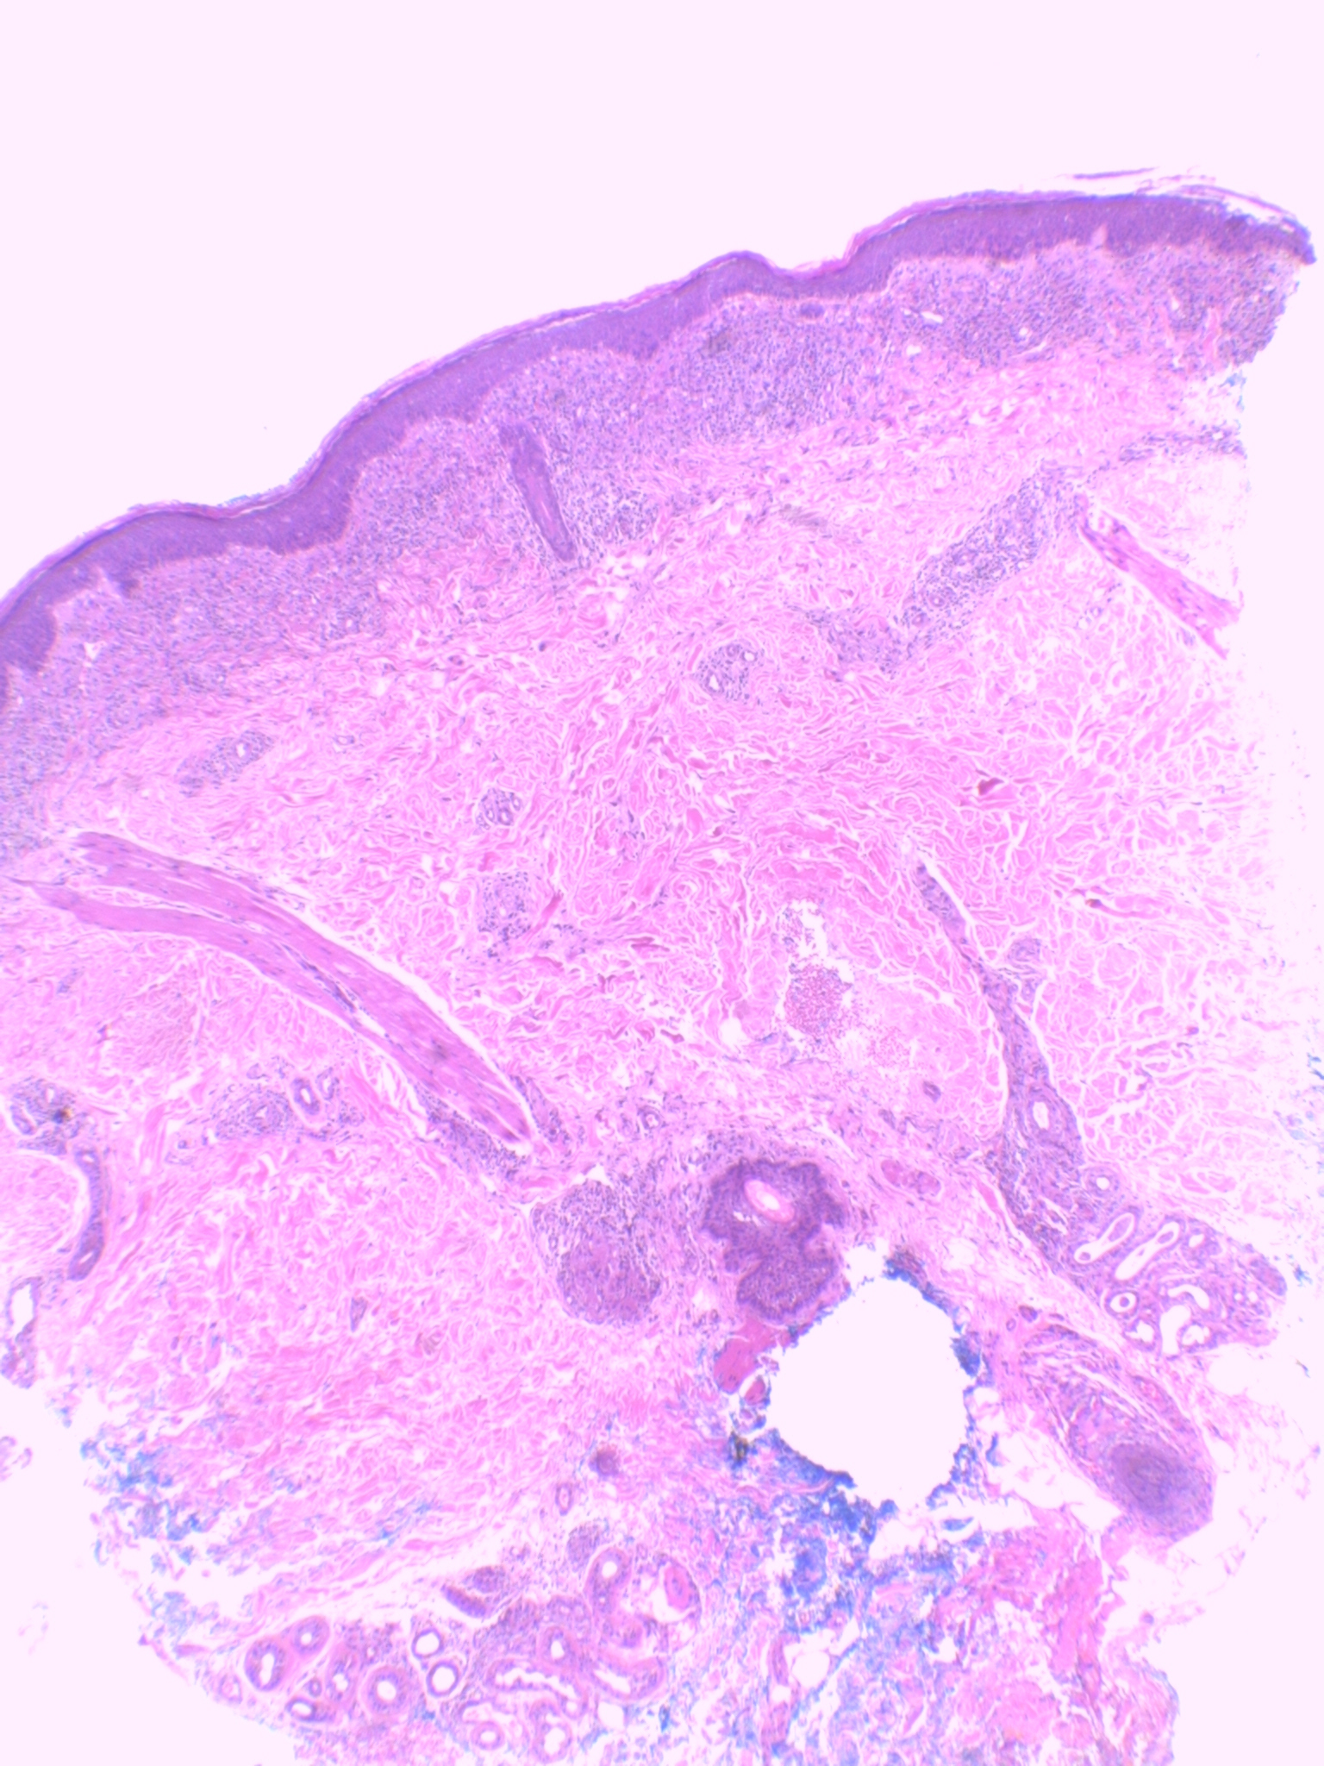
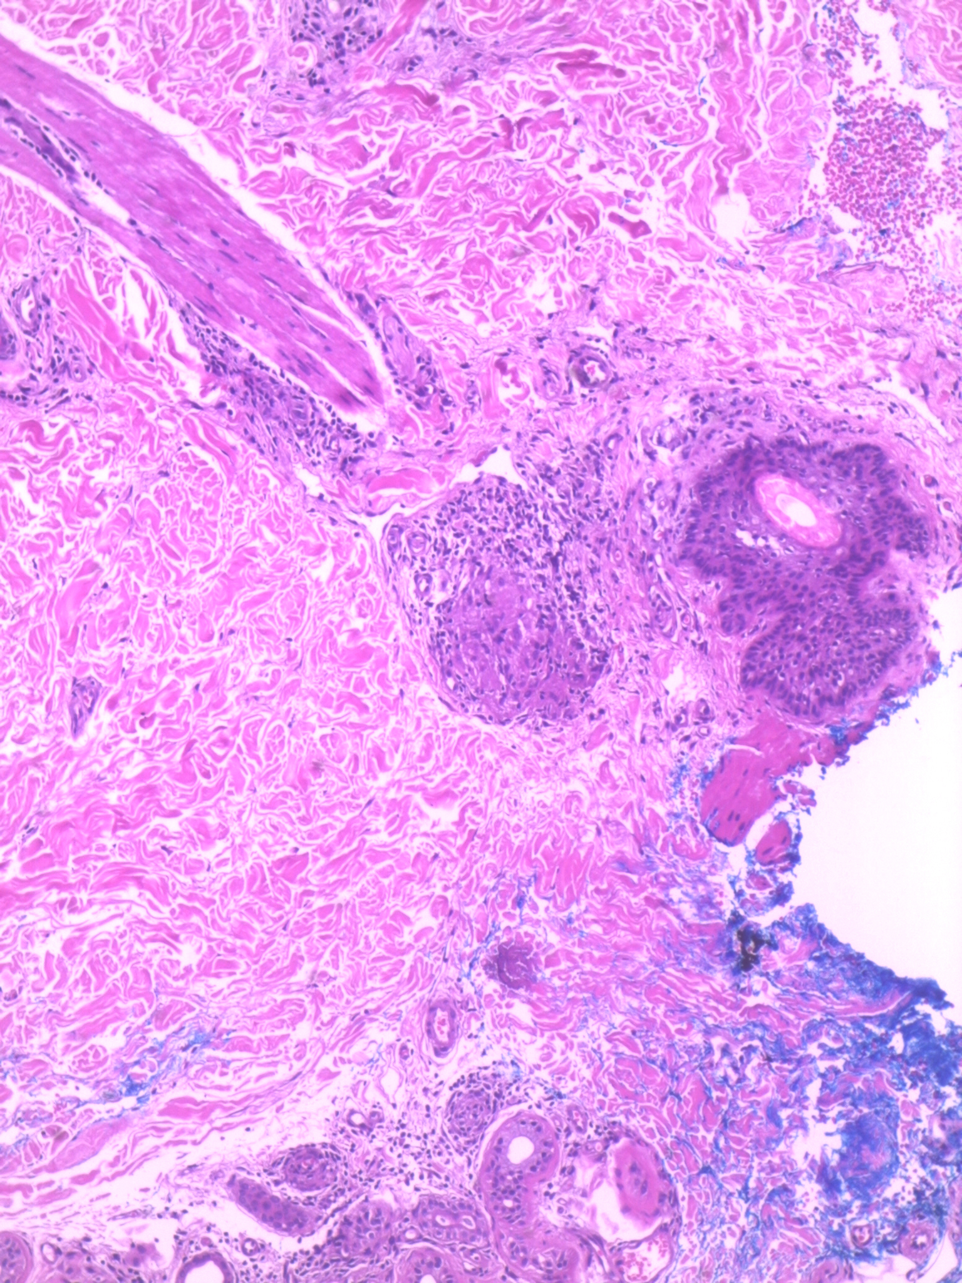
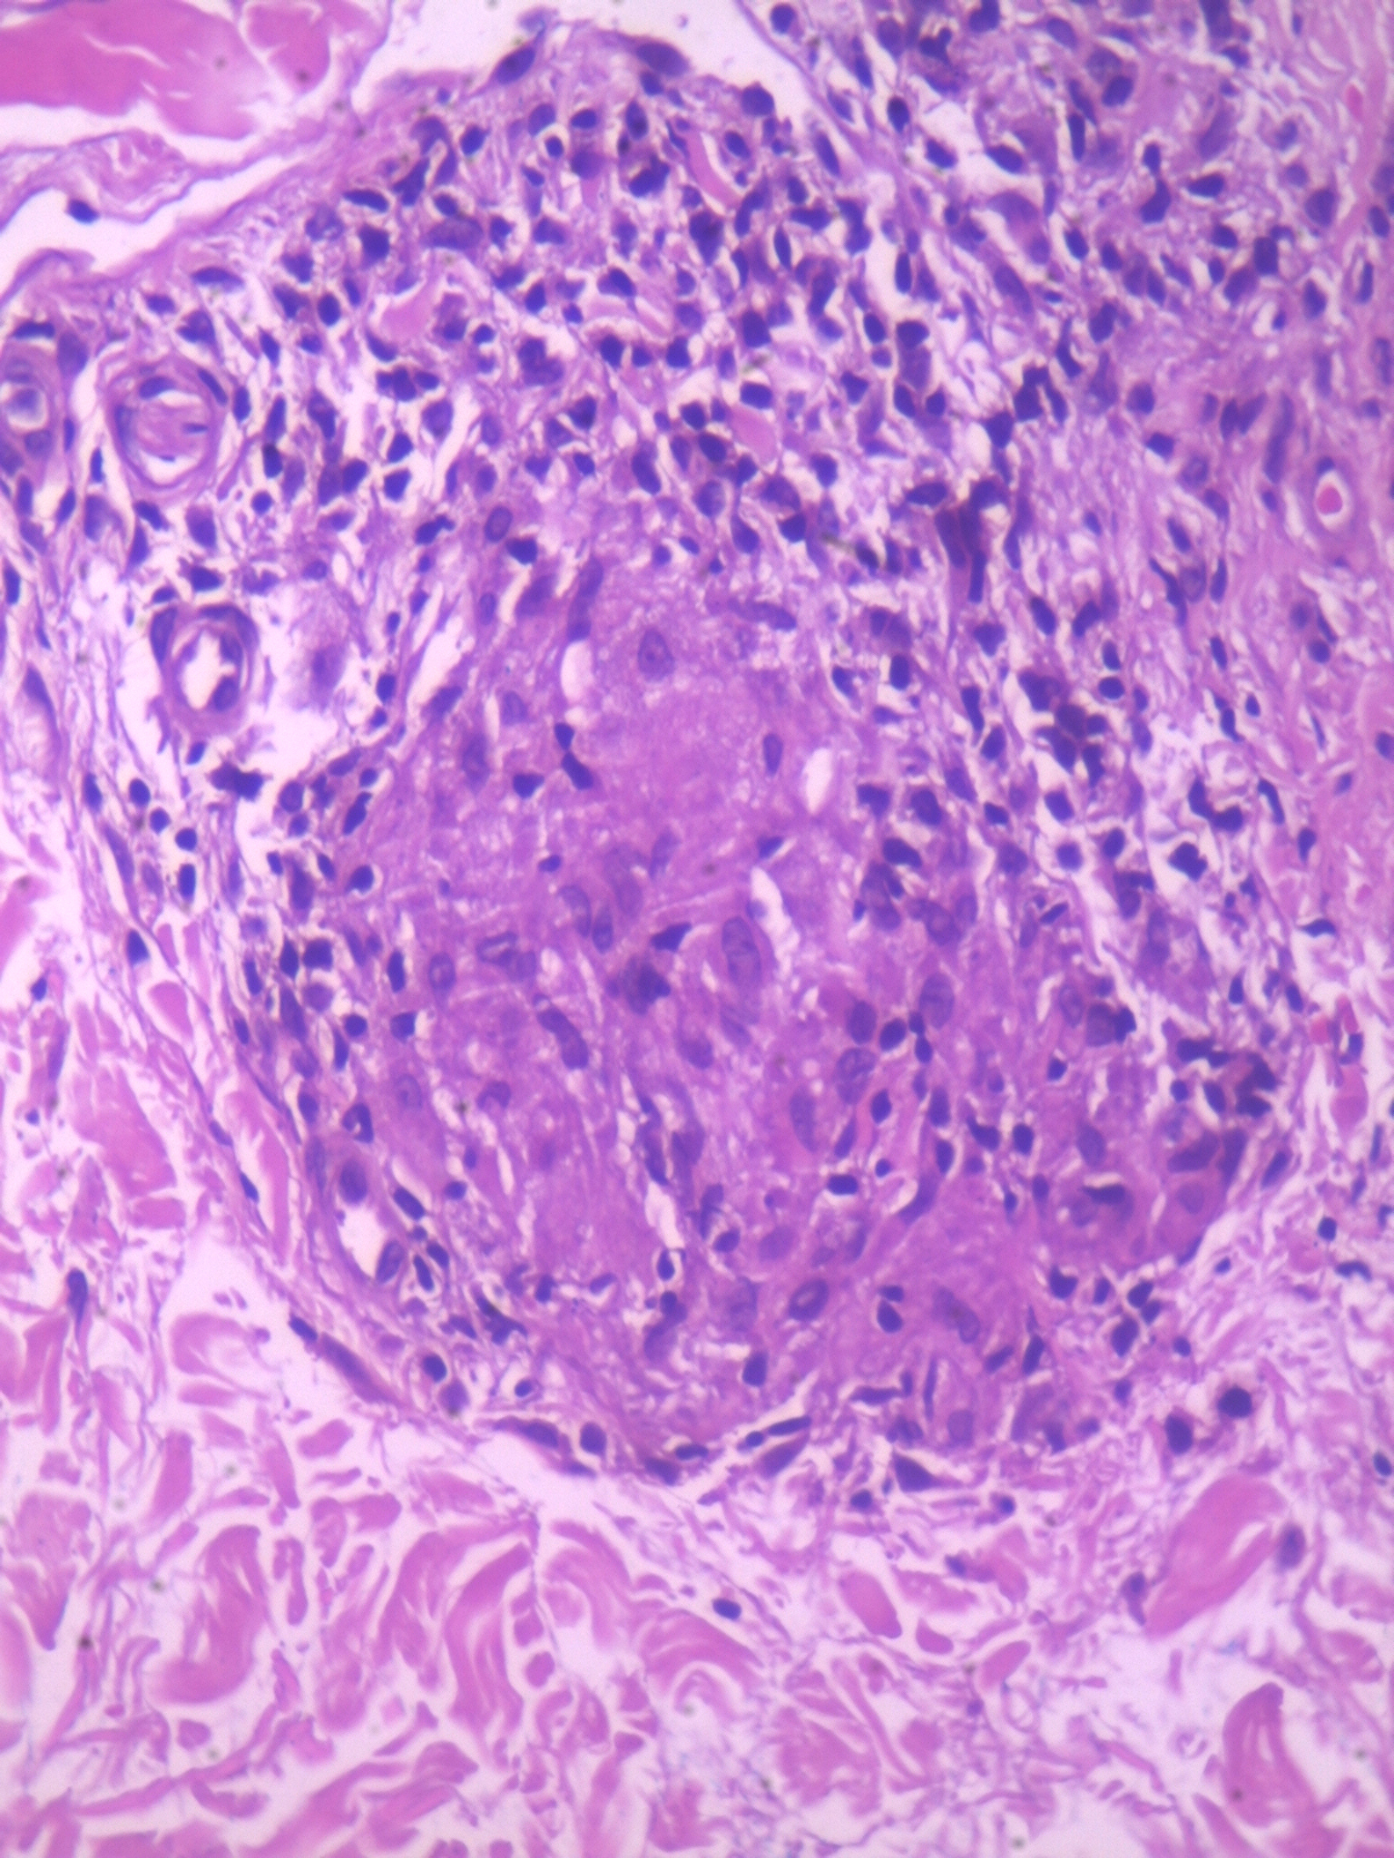

Slide 8
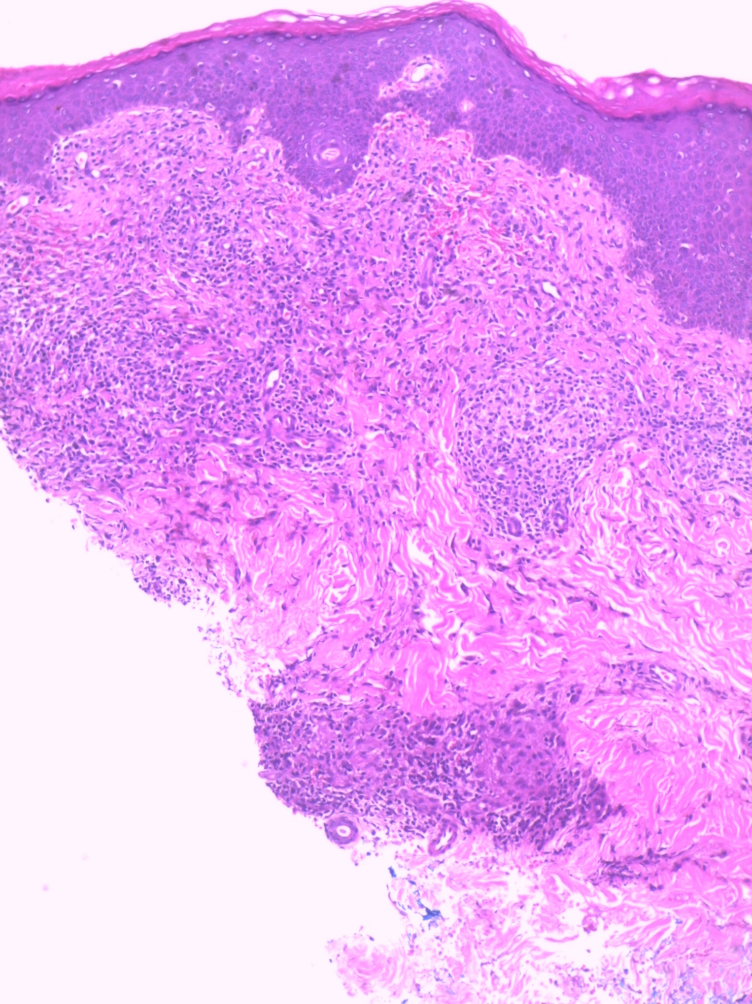
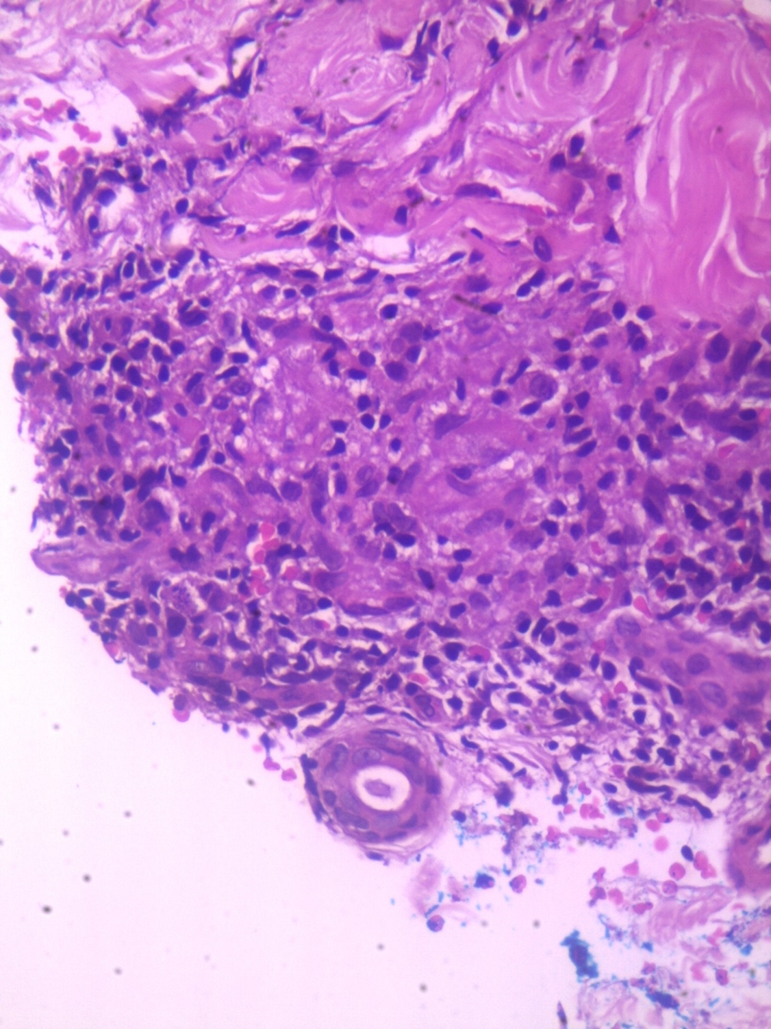
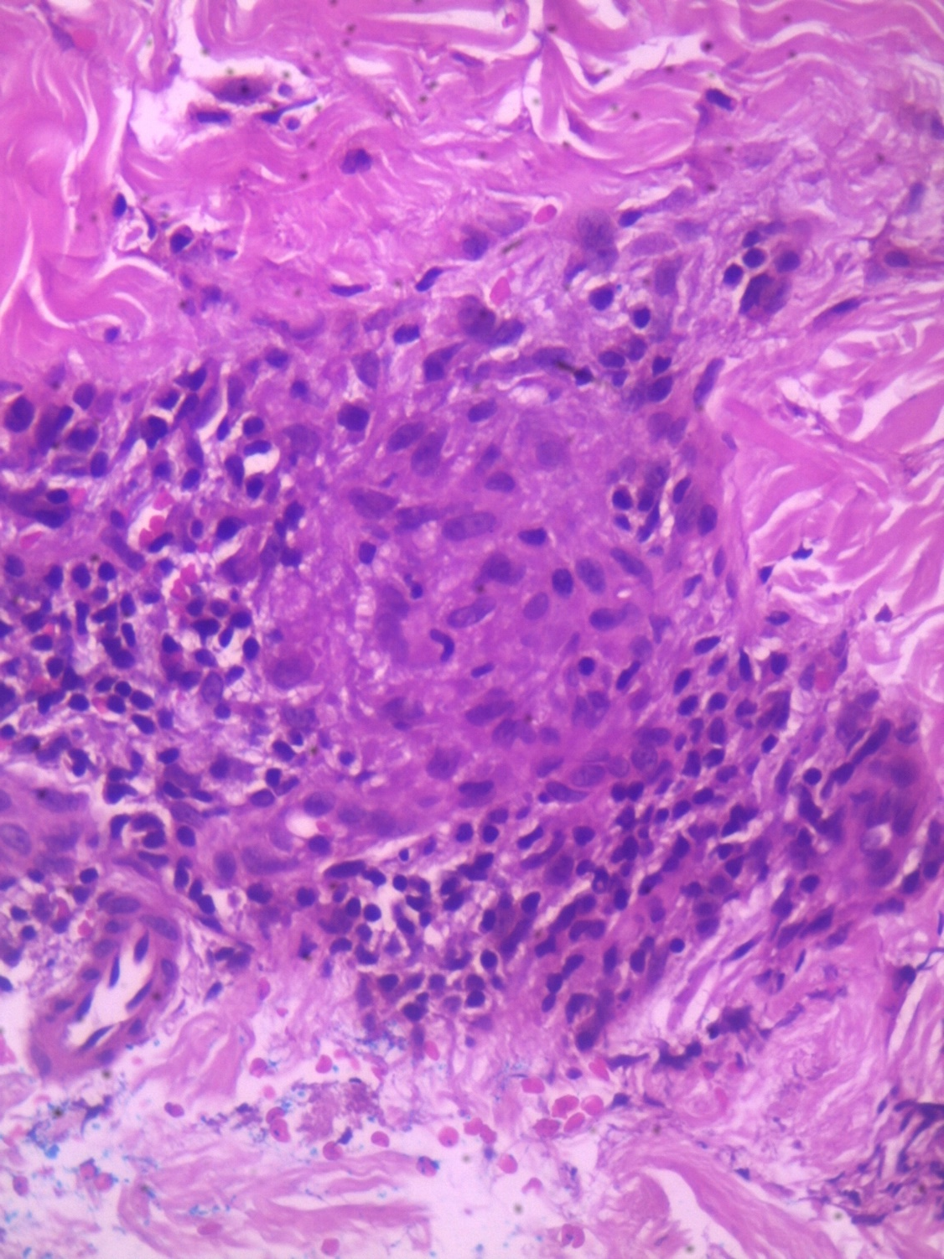

Slide 9
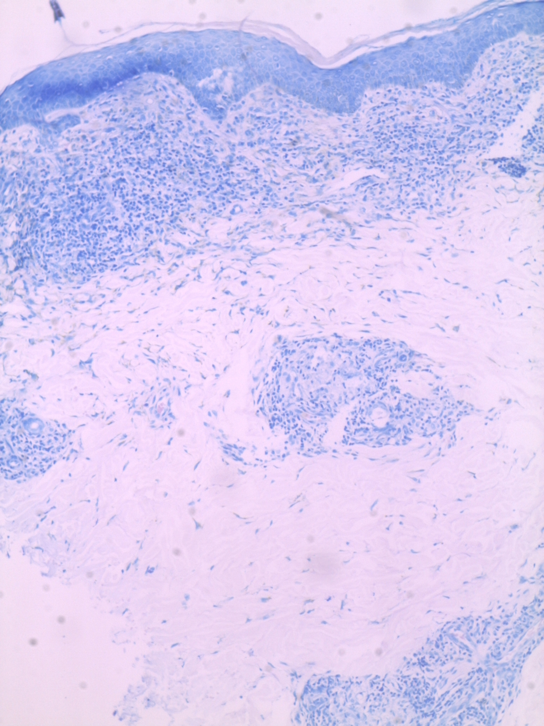
FITE-FARACO - NEGATIVE

Slide 10

For 6 months, erythematous macule, with irregular contours, on the lateral aspect of the left knee.
DERMATITE GRANULOMATOSA SUPERFICIAL E PROFUNDA COM ENVOLVIMENTO DE ANEXOS CUTÂNEOS
GRANULOMATOUS DERMATITIS, SUPERFICIAL AND DEEP, WITH INVOLVEMENT OF SKIN ANNEXES
LEPROSY?

Slide 11
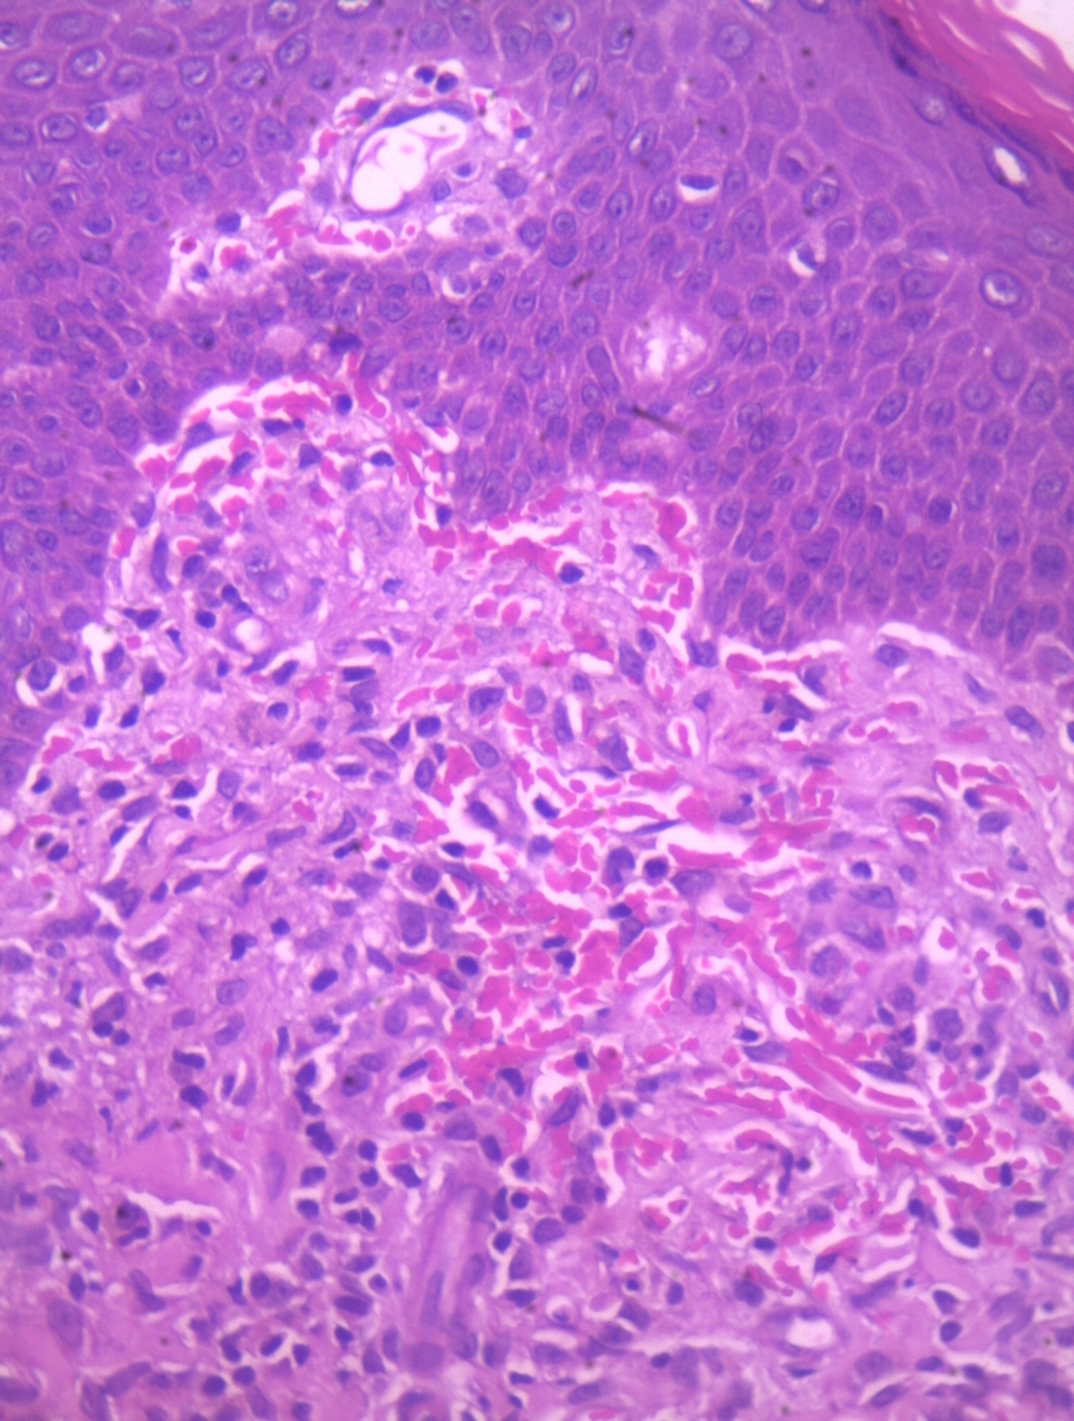
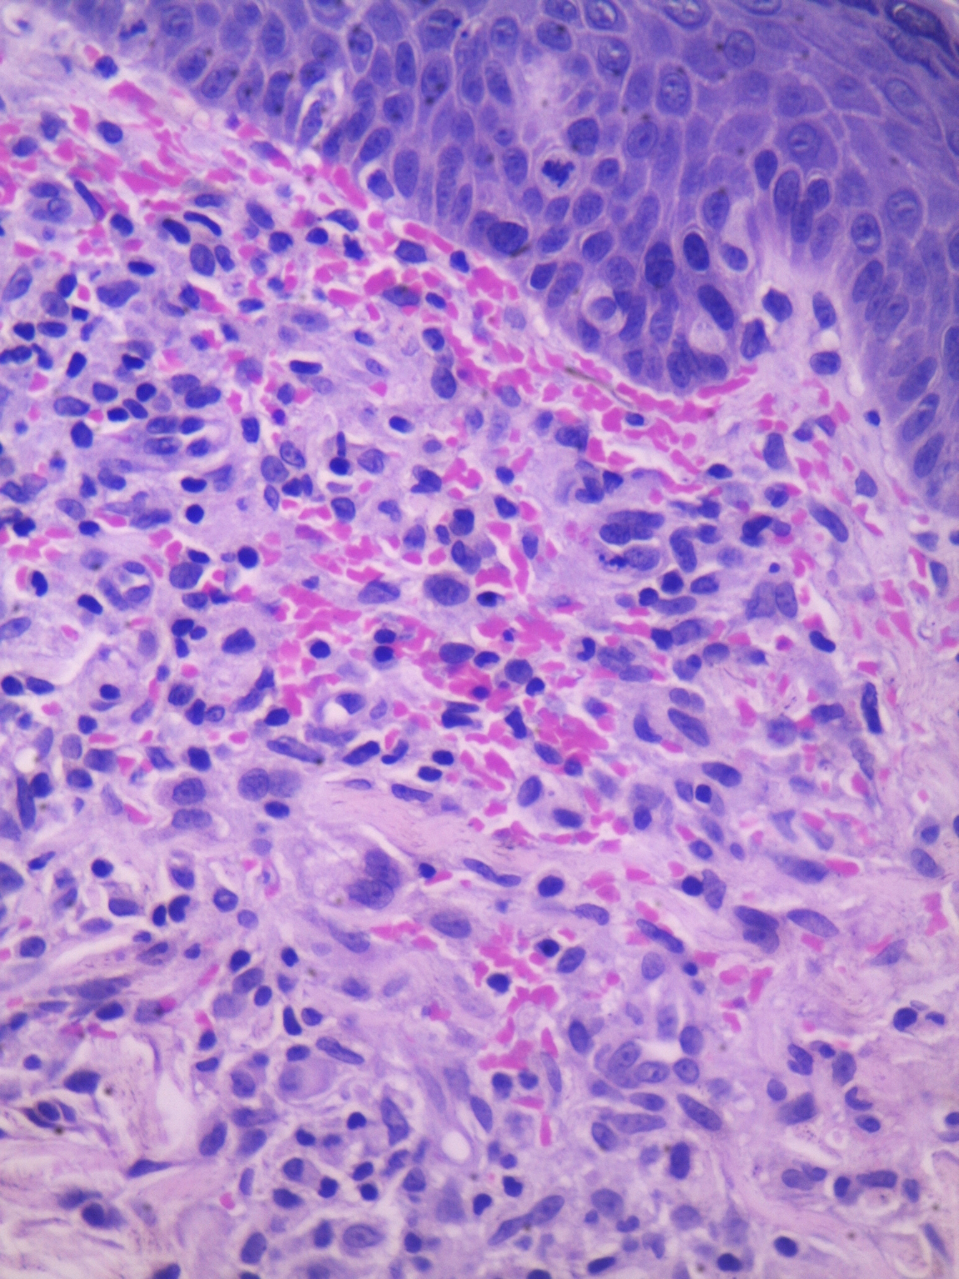
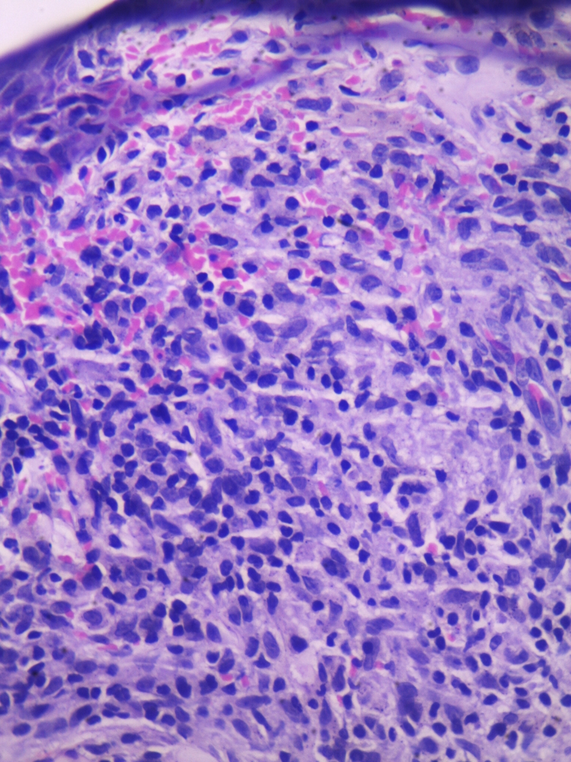
But something is disconcerting...
EXTRAVASAMENTO ERITROCITÁRIO NA DERME PAPILAR
ERYTHROCYTE EXTRAVASATION IN THE PAPILLARY DERMIS

Slide 12

Maybe I can get a little more information…

Slide 13
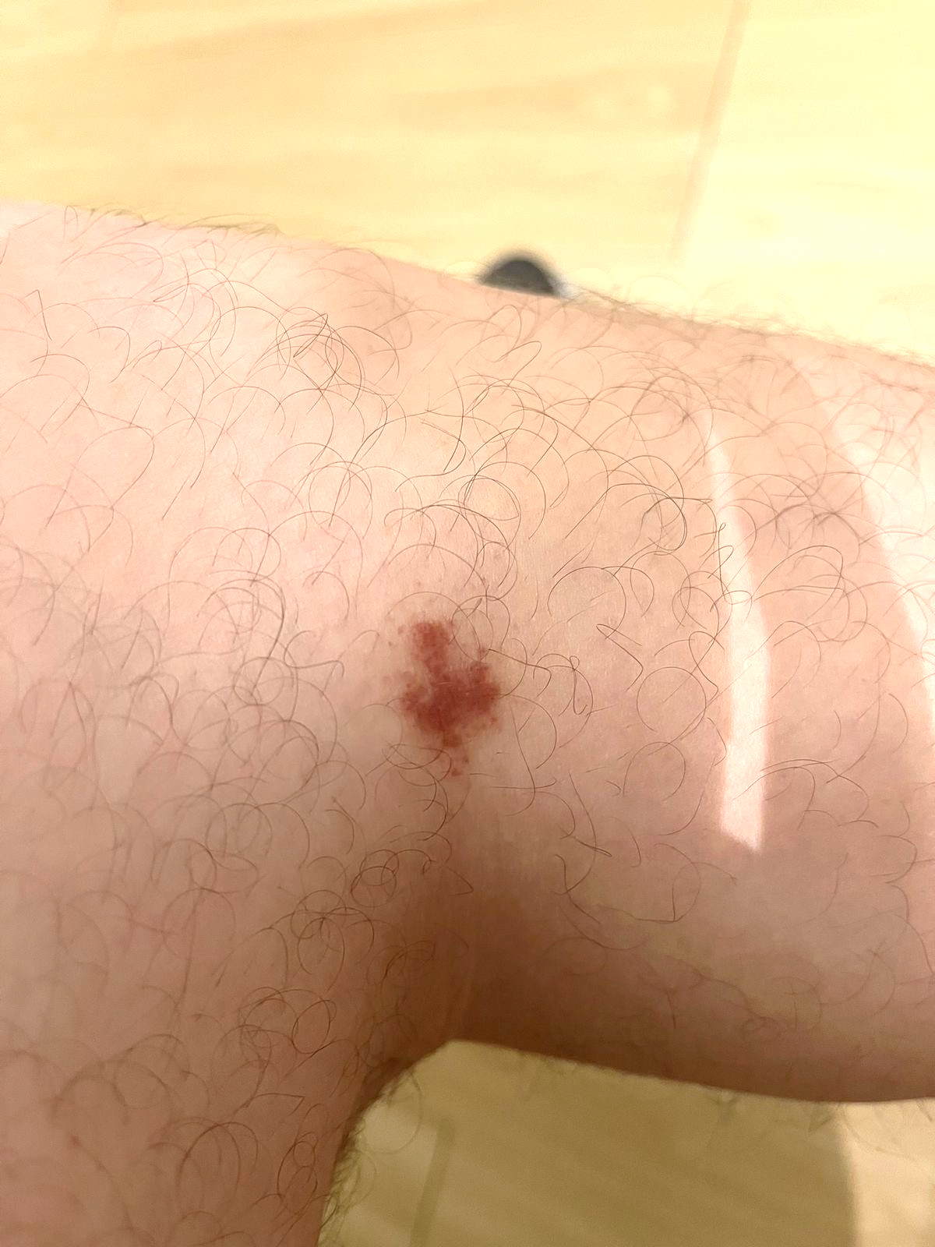
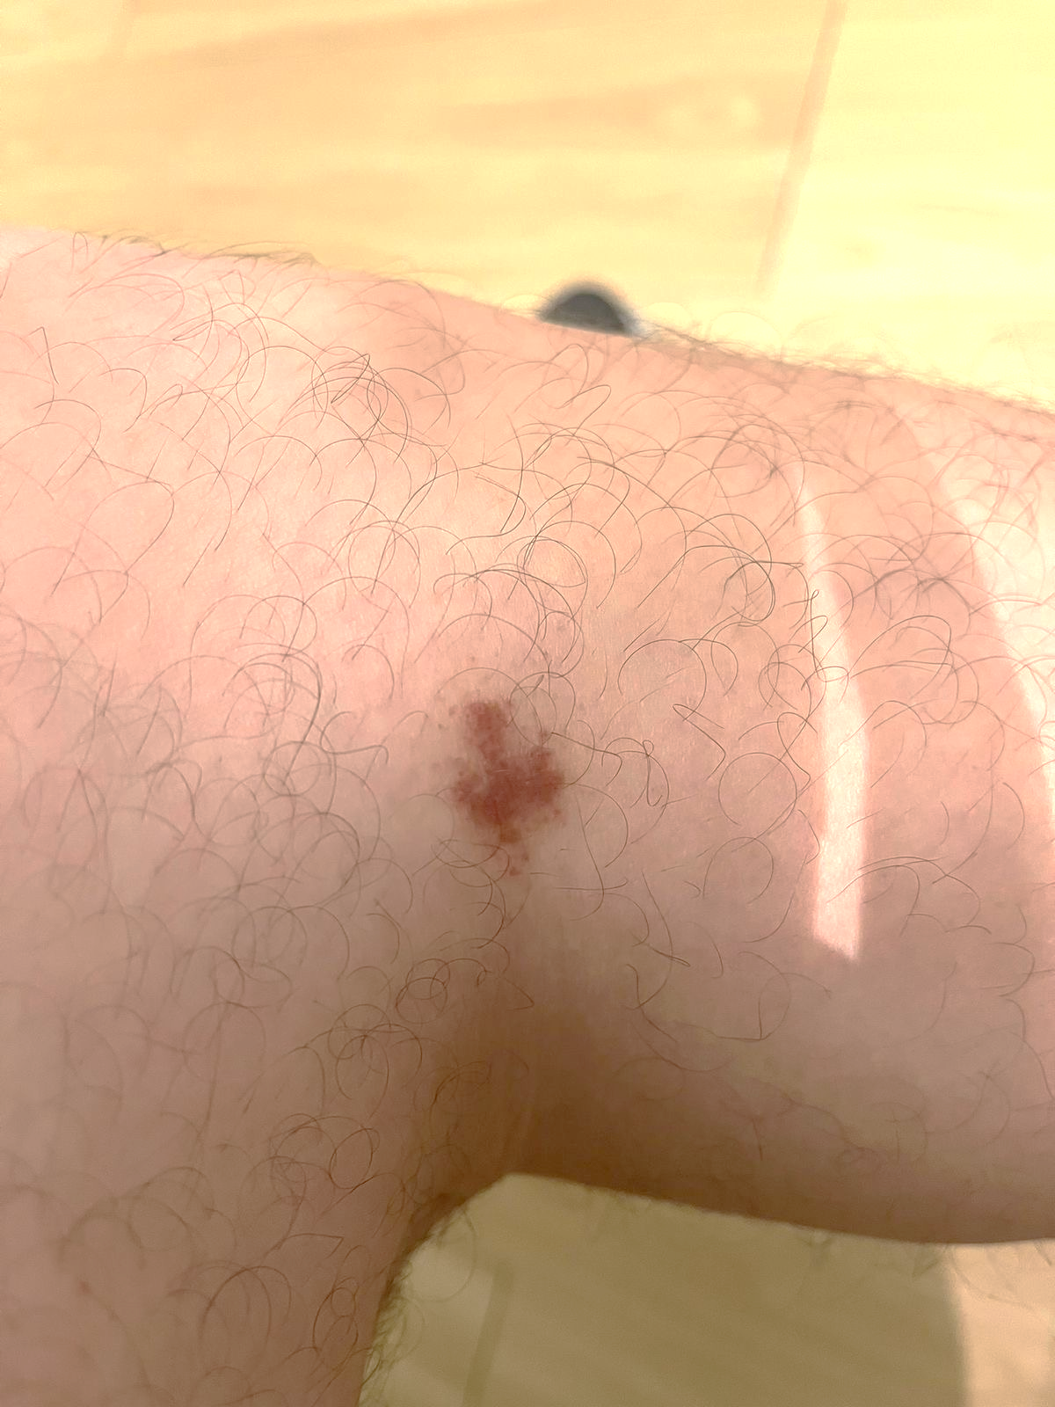
Purpuric elementary lesion

Slide 14
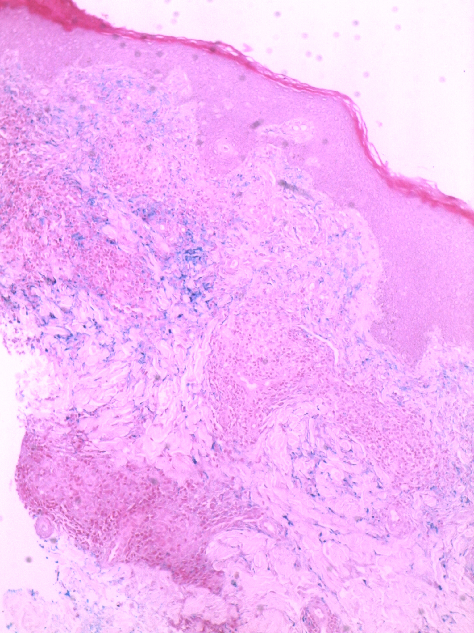
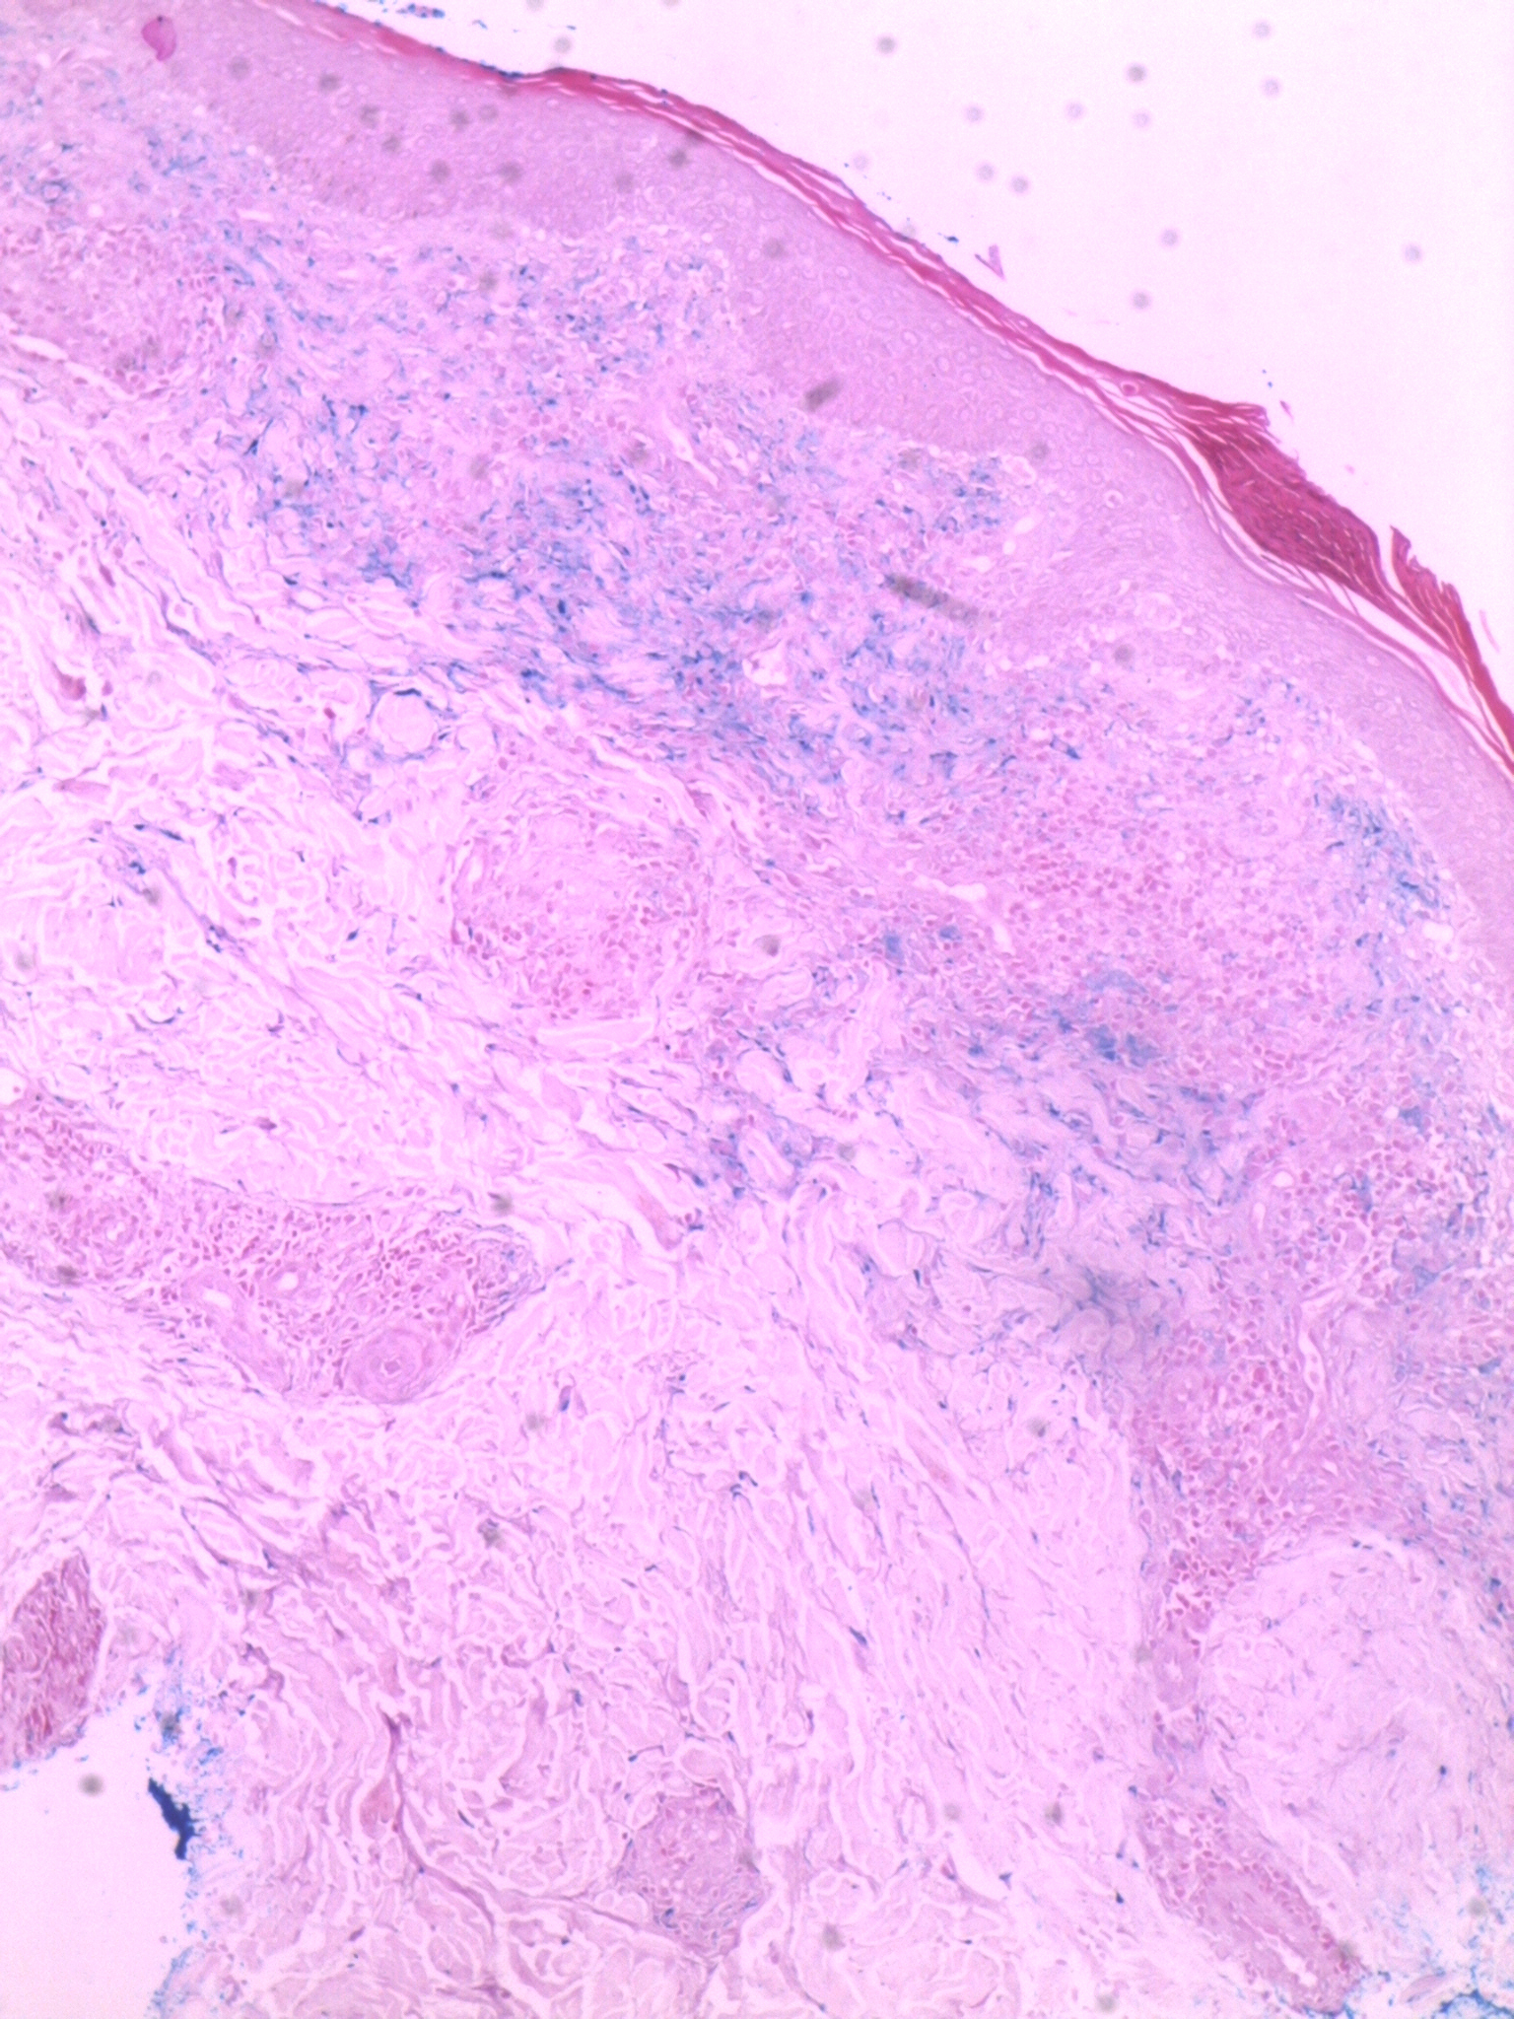
PEARL’S
HEMOSSIDERINA

Slide 15
DIAGNÓSTICO
DERMATOSE PURPÚRICA PIGMENTADA GRANULOMATOSA
GRANULOMATOUS PIGMENTED PURPURIC DERMATOSIS
+
=

Slide 16
PÚRPURA PIGMENTAR CRÔNICA
  Infiltrado inflamatório linfocitário perivascular superficial;
  Extravasamento eritrocitário;
  Depósito de hemossiderina;
  Ausência de vasculite.

Slide 17
PÚRPURA PIGMENTAR CRÔNICA
Cinco variantes:
  A) Dermatose pigmentar progressiva de Schamberg;
  B) Púrpura anular telangiectoide de Majocchi;
  C) Dermatose liquenoide purpúrica pigmentada de Gougerot e Blum;
  D) Púrpura eczematoide de Doucas e Kapetanakis;
  E) Líquen aureus.

Slide 18
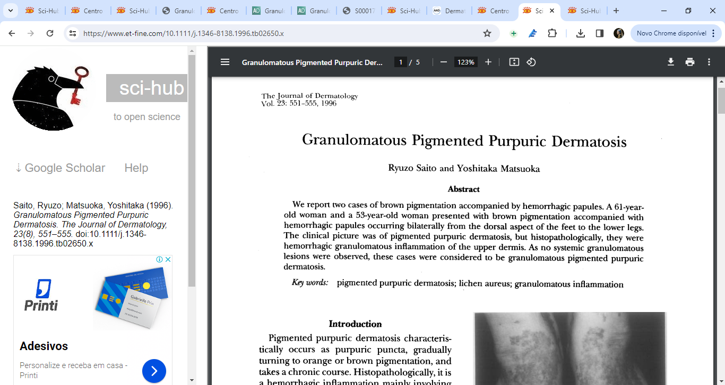
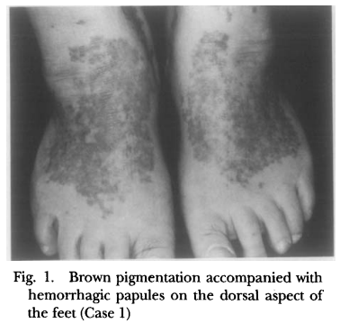
Sexta Variante
Saito e Matsuoka em 1996;
18

Slide 19
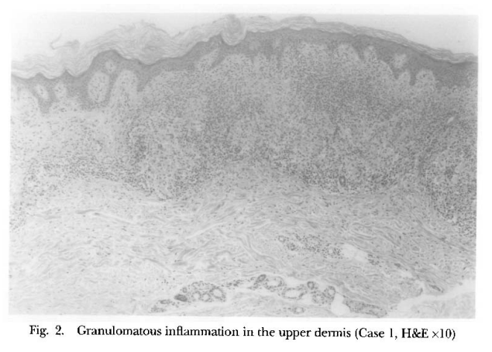
Infiltrado granulomatoso na derme papilar
Patogênese desconhecida
Proteínas séricas?
ANA >80x e FR >20

Slide 20
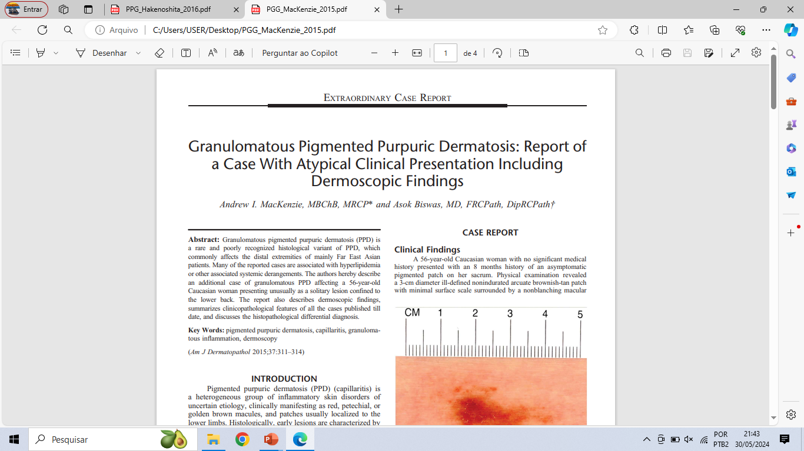
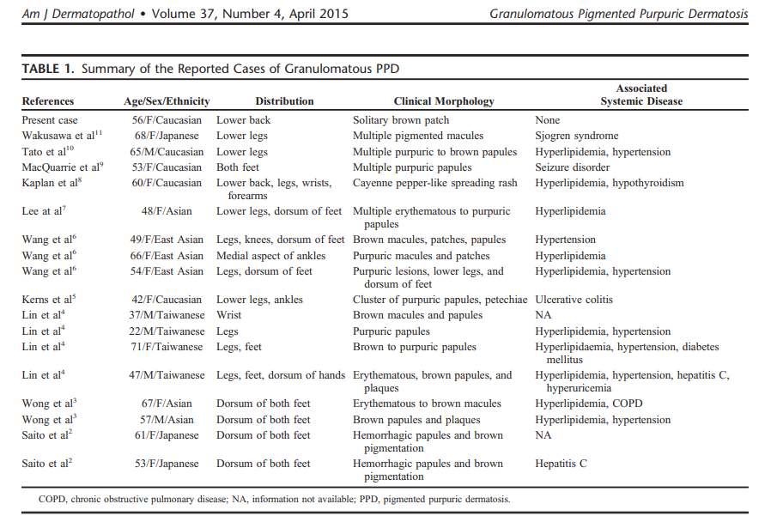
ASIÁTICOS
LESÕES MÚLTIPLAS
MMII
DISLIPIDEMIA
DOENÇAS AUTOIMUNES

Slide 21
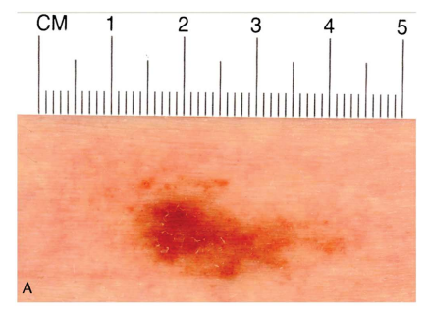
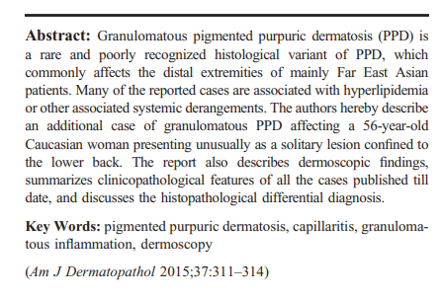
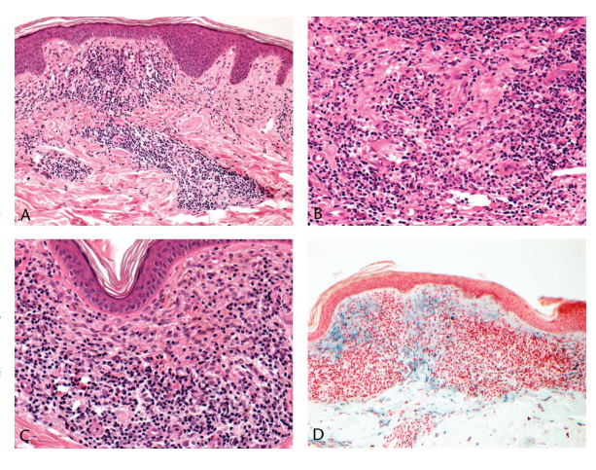

Slide 22



Slide 23
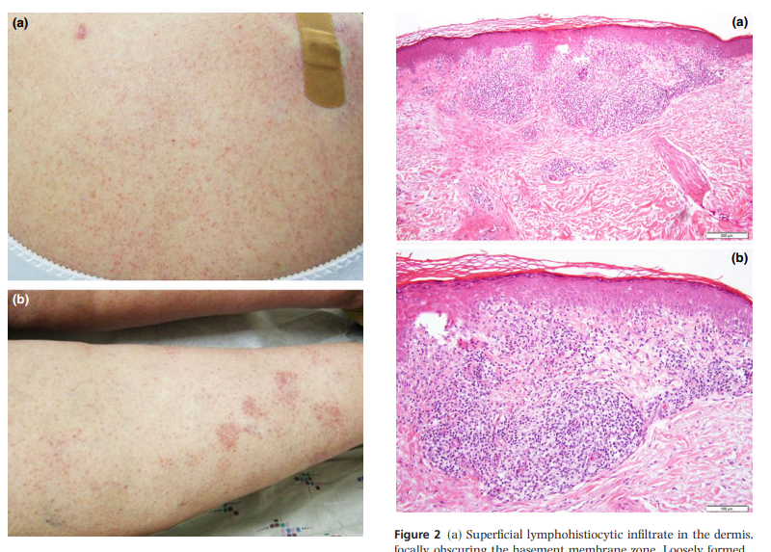
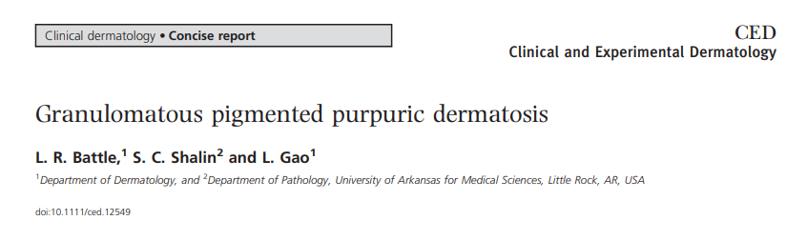
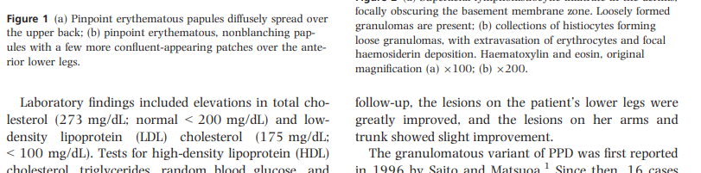

Slide 24
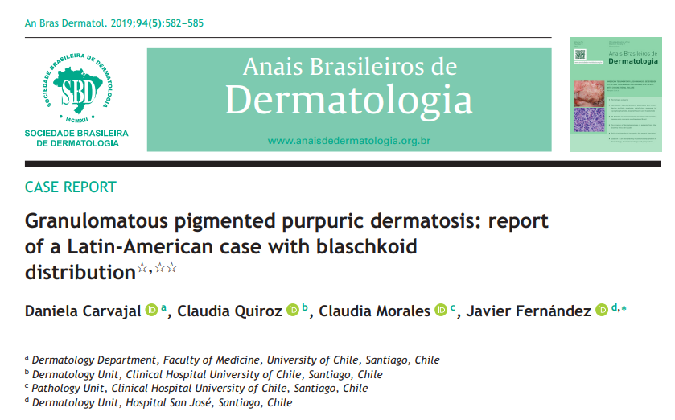
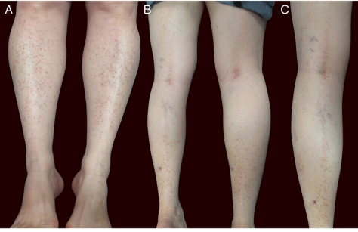
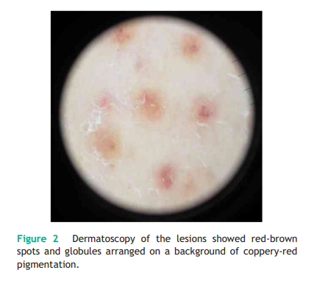
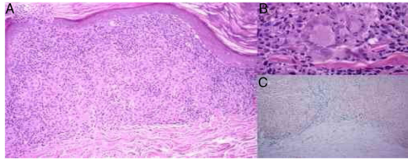

Slide 25
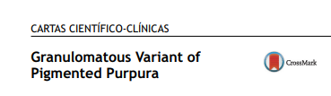
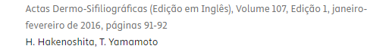
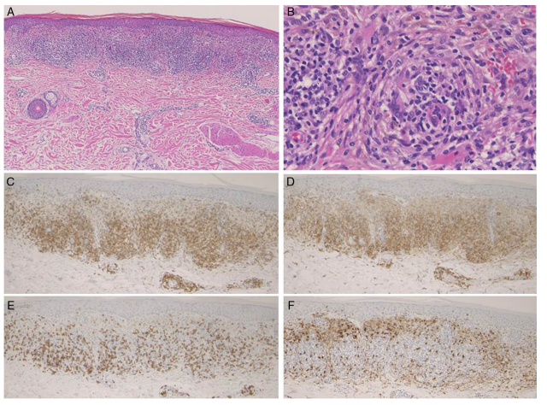
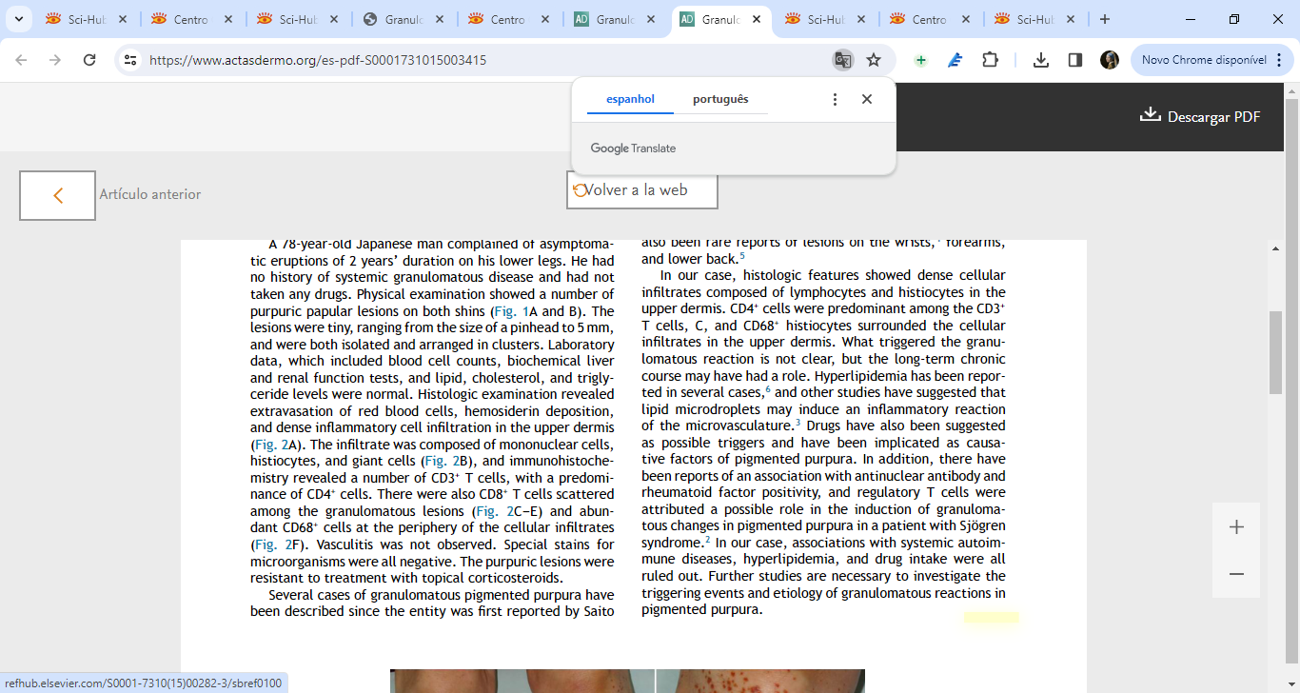
IHQ
LT CD4 > LT CD8
CD68
Dislipidemia
Drug reaction
Doenças autoimunes
(ANA, FR, S. Sjögren)
CD3
CD4
CD8
CD68

Slide 26
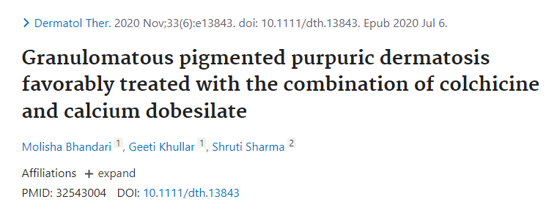
TRATAMENTO

Slide 27
PONTOS DE APRENDIZADO
PPG subtipo pouco conhecido de DPP.
Detecção de infiltrado granulomatoso somado aos achados característicos das DPP.
Diferencial com demais dermatites granulomatosas.

Slide 28
obrigadA!

